Slide 1
PROYECTO: economy plus

Slide 2
Insights
Un poco de espacio adicional significa mucho más.
Es una categoría especial dentro de su clase económica o turista que se llama “Economy Plus”, y que básicamente consiste en los asientos de delante de todo en la cabina turista, pero con un poco más de espacio para las piernas, y abordaje prioritario.
Opción Economy Plus de una sola vez
El concepto Economy Plus es netamente un upgrade
En procinal no tenemos zonas preferenciales pero si las mejores ubicaciones al mejor precio.
Elige entre las mejores ubicaciones. Queremos que tu película se convierta en una experiencia inolvidable.
Precio justo y conveniente por lo que recibe
Te decimos desde qué silla ves mejor tú película para que la tengas.
No cobremos más por una mejor ubicación, cobremos por un “beneficio”.
Ya no tienes que decidir entre un asiento estándar o uno asignado porque no quedan más. Ahora, tienes la opción de pagar un costo adicional para que elijas la ubicación que quieras
Mejor ubicación para vivir la Mejor Experiencia con tu película favorita.

Slide 3
Pro Contra
La mejor ubicación de la sala la tienes Tú y nosotros te contamos cuál es.
El valor de la “mejor” silla es bajo.
Obtendremos más dinero por las ubicaciones que más quieren los espectadores.
Las “mejores” ubicaciones son las que más rápido se desgastan, por lo que al cobrarlas las tendremos en el mejor estado.
Cualquier persona puede acceder a este upgrade, no necesita tarjetas o afiliaciones.
Dos precios diferentes por sala, en Procinal cobramos justo de acuerdo a tu ubicación (insight objetivo).
Nuestros competidores manejan el modelo de “zona Preferencial” donde hay un upgrade en el confort de las sillas y su ubicación. No se cobra mas por las mismas sillas qué se encuentran en otro teatro.
El valor de + por ubicación se da en preferencial y no por mejor visión sino por comodidad.
Qué pasa si los clientes no escogen las “mejores ubicaciones” se ubican alrededor y des-utilizamos nuestros mejores asientos?
Cómo enfrentarnos a un mayor precio en los casos que las sillas están desgastadas y sucias? (realidad).
No hacer campaña alrededor del tema, solo distinguirlo a manera de info.
Sillas

Slide 4
Proyecto Economy Plus
¿Qué buscamos?
¿Qué necesitamos?
¿Cómo lo haremos?
Levantamiento de las sillas y su estado.
Identificar con cada teatro la mejor ubicación.
Plantear concepto si lo gritamos al comunicar y qué queremos comunicar.
Identificar q detalles serán la diferencia visual de las sillas.
Dddd
REVOLUCION
DETALLES
Escoger para nuestros espectadores por un valor adicional la mejor ubicación.
Dar un upgrade en estas ubicaciones en detalles visuales.
Poner valor a las ubicaciones más usadas y mal tratadas.
FECHA LANZAMOIENTO

Slide 5
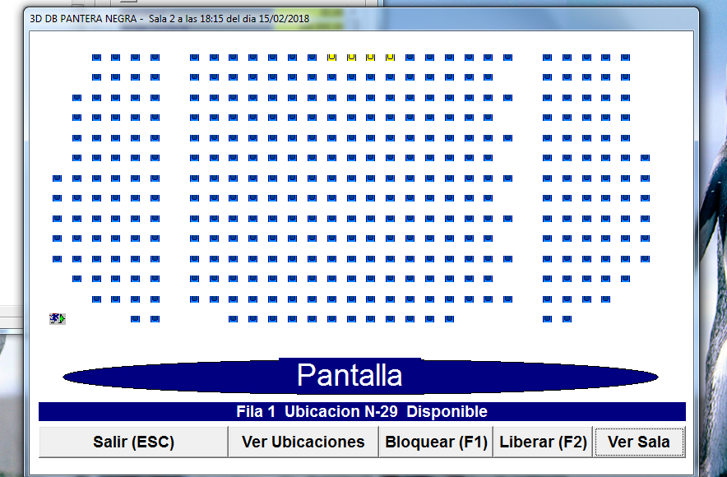

Slide 6
¡Gracias!

